Slide 1
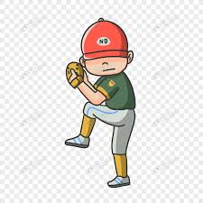
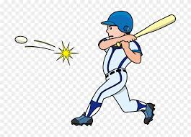
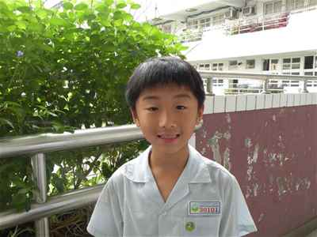
打棒球-第一組
我們一起打棒球 打得好開心
禹錡站在投手丘 帥氣的出場
打出一支全壘打 大家拍拍手
我們球隊得冠軍 教練請吃飯

Slide 2
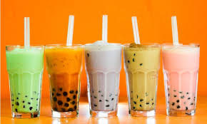
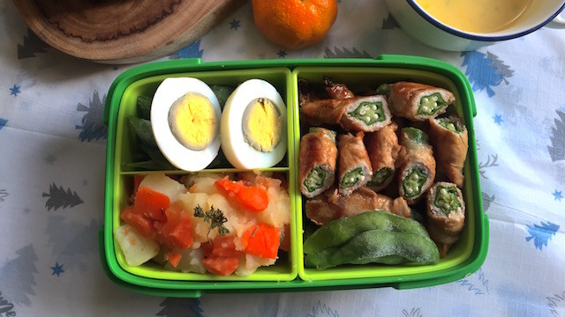
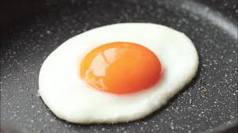
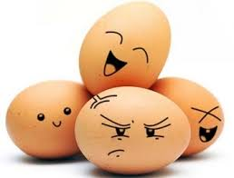
加蛋-第二組
我吃便當要加蛋 一定要加蛋
我喝飲料要加蛋 好吃的蛋蛋
早餐一定要加蛋 台灣愛吃蛋
我吃蛋蛋我驕傲 吃蛋吃到瘋

Slide 3

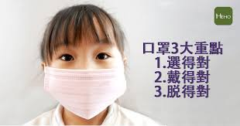
戴口罩-第三組
陳時中不怕感染 就不戴口罩
蔡英文不戴口罩 網友也沒罵
韓國瑜就戴口罩 就被網友罵
最後政府戴口罩 口罩大缺貨

Slide 4
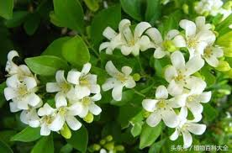
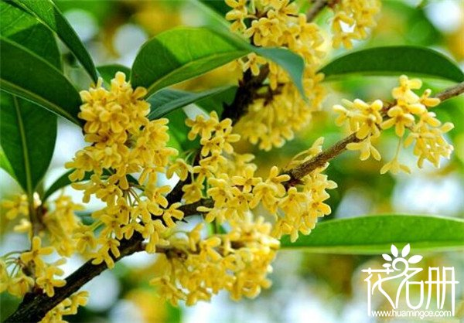
春天百花開-第四組
春天百花在盛開 大家來賞花
公園聞到百花香 花香四處飄
七里味道飄呀飄 飄到學校裡
桂花味道在花店 老師買回家

Slide 5
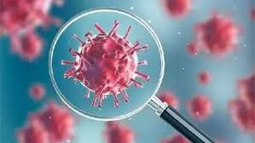
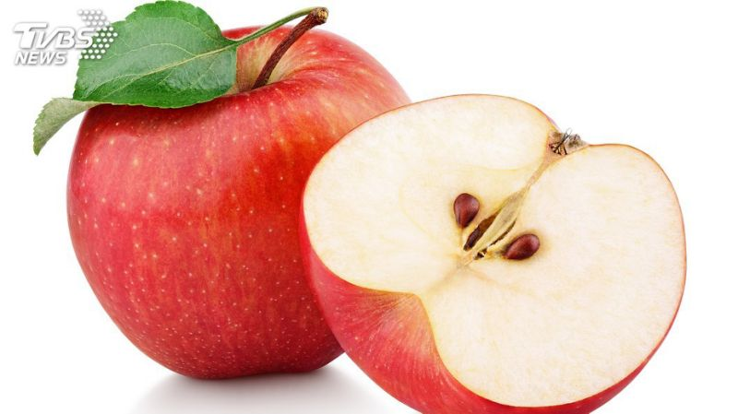
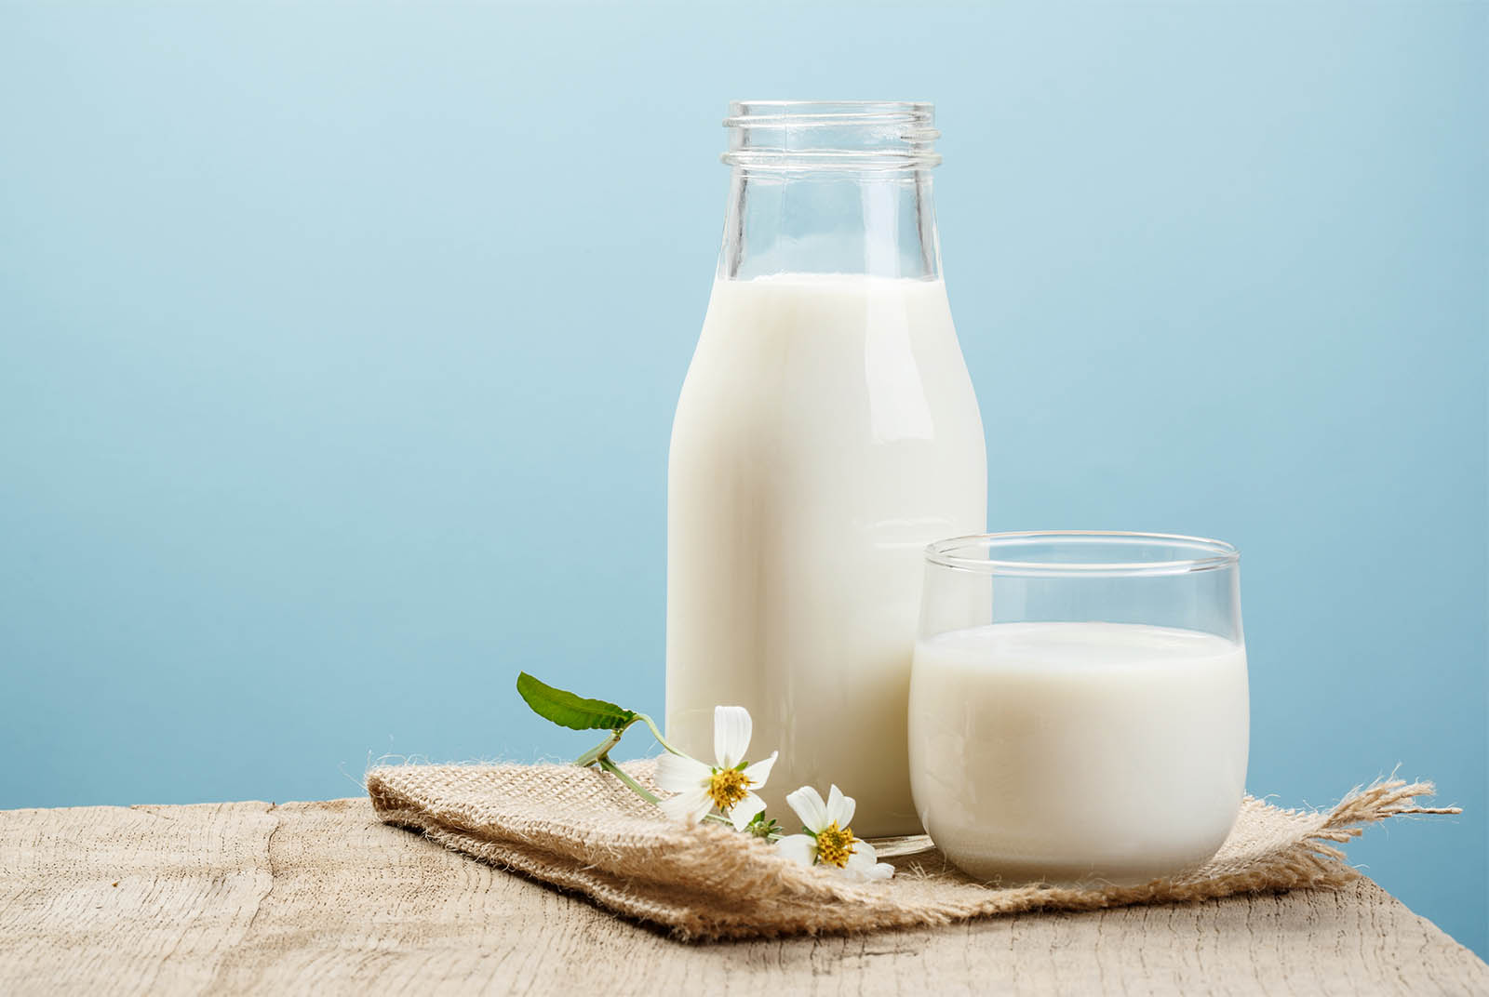
新冠肺炎-第五組
新冠肺炎很嚴重 許多人確診
全民一起做防疫 保護全世界
假日藥局都是人 口罩買光光
蘋果牛奶吃吃吃 病毒遠離我

